Slide 1

Python Básico
Marcel Pinheiro Caraciolo
Python Aula 03

Slide 2



Por onde começo ?
... Criando nosso primeiro Hello World !
Python Aula 03

Slide 3
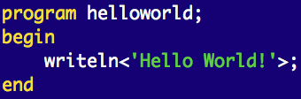
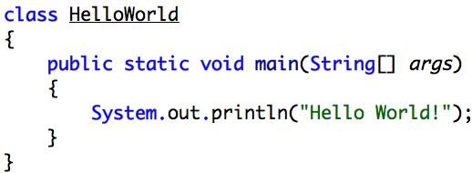
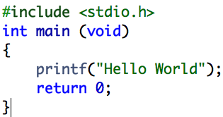


Hello World
... ‘hello world’ - Python X {Java, C, PHP, Pascal}
Python Aula 03

Slide 4
... em Python ...
print “Hello World”
Exemplo1.py
Python Aula 03

Slide 5

Tipos e operações
Vamos ver um trecho de código em Python!
Python Aula 03

Slide 6
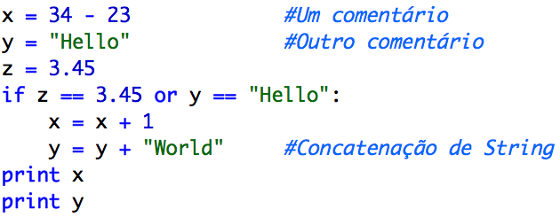
Código Base
Python Aula 03

Slide 7
... entendendo o código...
Atribuição utiliza = e comparação utiliza ==
Python Aula 03

Slide 8
... entendendo o código...
Atribuição utiliza = e comparação utiliza ==
Python Aula 03

Slide 9
... entendendo o código...
Números: + - * / % tem suas funções características
+ pode ser usado como concatenação de Strings;
% pode ser usado para formatar Strings (assim como em C).
Python Aula 03

Slide 10
... entendendo o código...
Números: + - * / % tem suas funções características
+ pode ser usado como concatenação de Strings;
% pode ser usado para formatar Strings (assim como em C).
Python Aula 03

Slide 11
... entendendo o código...
Operadores lógicos são palavras e não símbolos (||, &&)
and, or, not
Python Aula 03

Slide 12
... entendendo o código...
Operadores lógicos são palavras e não símbolos (||, &&)
and, or, not
Python Aula 03

Slide 13
... entendendo o código...
print é o comando básico para “impressão” na tela
Python Aula 03

Slide 14
... entendendo o código...
print é o comando básico para “impressão” na tela
Python Aula 03

Slide 15
... entendendo o código...
E se você quiser receber uma entrada diretamente do usuário ?
  raw_input() - retorna uma string !
  >>> raw_input(‘Digite um valor’)
Exemplo1
Python Aula 03

Slide 16
... entendendo o código...
A primeira atribuição em uma variável também é responsável por cria-lá.
  Os tipos das variáveis não precisam ser informados;
  Python descobre o tipo da variável por conta própria!
Python Aula 03

Slide 17
... entendendo o código...
A primeira atribuição em uma variável também é responsável por cria-lá.
  Os tipos das variáveis não precisam ser informados;
  Python descobre o tipo da variável por conta própria!
Python Aula 03

Slide 18
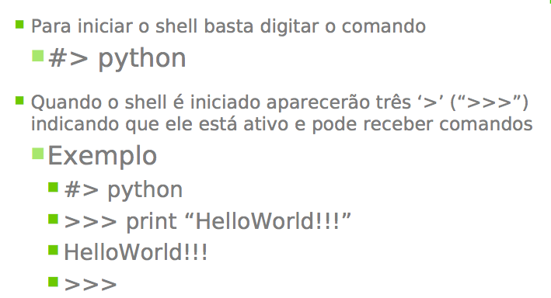
... Usando o Shell
Python Aula 03

Slide 19
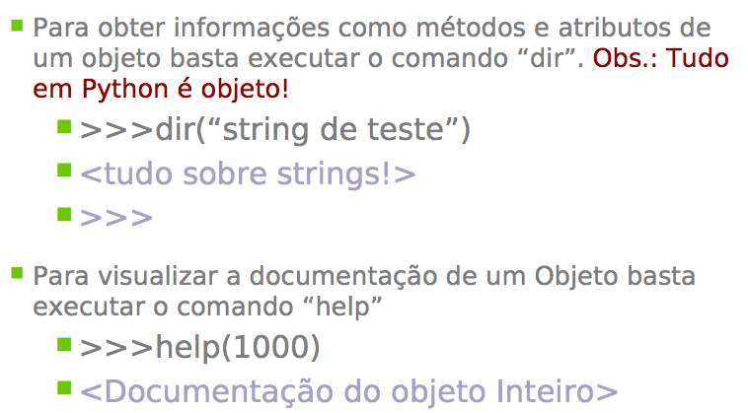
... Usando o Shell
Python Aula 03

Slide 20
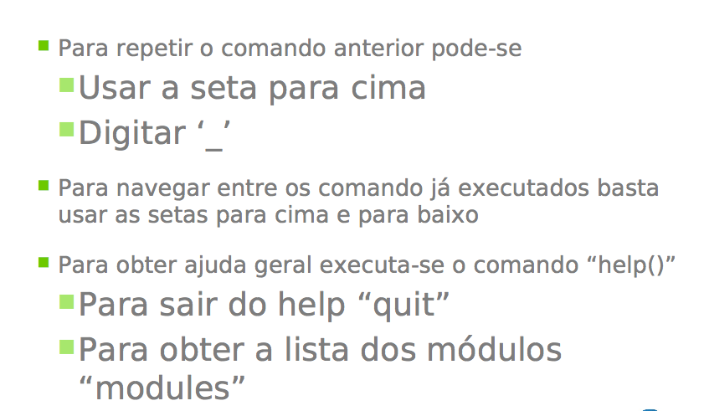
... Usando o Shell
Python Aula 03

Slide 21
Whitespace
Importante para identação e novas linhas
  Use \ para quando for para uma próxima linha prematuramente.
Em Python não há { } !! Isso é para definição de dicionários (dict)
Blocos de código definidos por identação!
Exemplo1
Python Aula 03

Slide 22
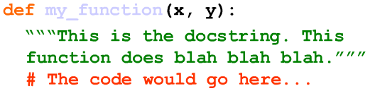
Comentários
Comentários começam com #
  Convenção: Você pode definir uma “documentação” em string como primeira linha de qualquer nova função que você definir.
  Muito importante para o desenvolvedor, crítico para o usuário!
Python Aula 03

Slide 23
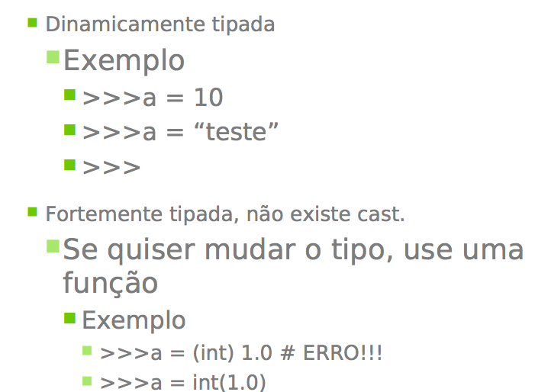
Conhecendo a linguagem...
Python Aula 03

Slide 24
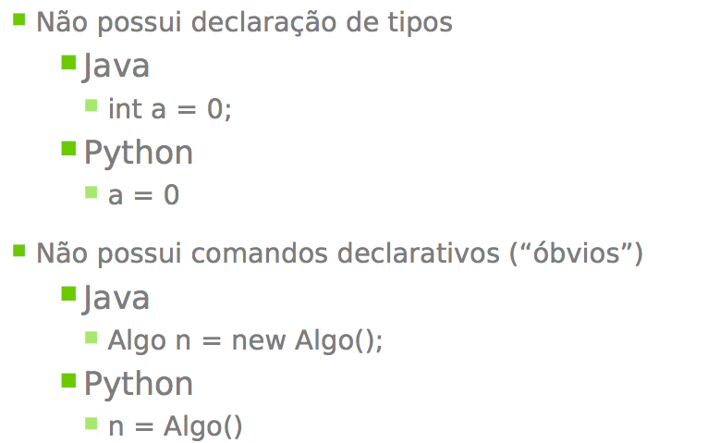
Conhecendo a linguagem...
Python Aula 03

Slide 25
Tipos Básicos
Inteiros (padrão para números)
  Divisão entre inteiros, resposta um inteiro!
Inteiros Longos
  L ou l no final. (Convertido automaticamente com precisão de inteiros > 32 bits)
Floats (ponto flutuante)
  1.23, 3.4e-10
Complexas
  >> 2 + 3j
Operações válidas: +, *, >> , ** , pow, abs, etc.
Exemplo1
Python Aula 03

Slide 26
Tipos Básicos
Representação numérica
  Representação de dígitos com/sem formatação de string
Divisão clássica / base
  Uso dos operadores // e /
Operações em nível de bit
  1 << 2 , 1| 2 , 1&2
Notações hexadecimal / octal
  2 , 0x10 , 0100 , oct(64), hex(255) , int(‘200’), int(‘0100’,8) , int(‘0x40’,16)
Operações válidas: +, *, >> , ** , pow, abs, round, etc.
Exemplo1
Python Aula 03

Slide 27
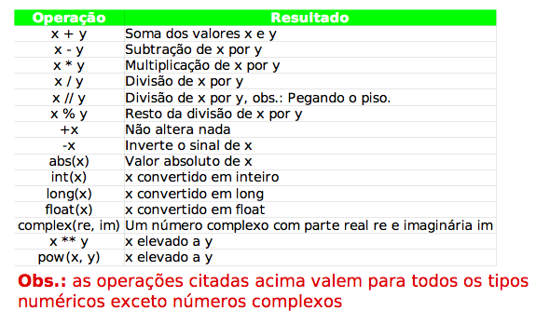
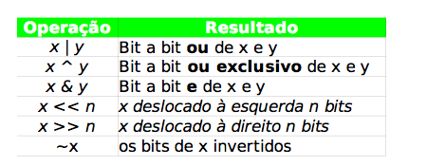
Tipos Básicos
Exemplo1.py
Python Aula 03

Slide 28
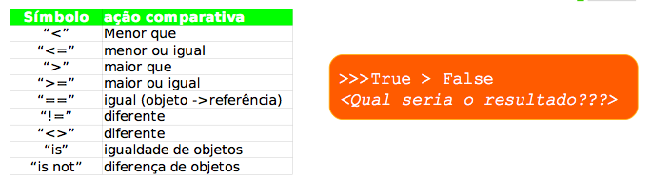
Tipos Básicos
Strings
  “abc” ou ‘abc’
Operadores de expressão de Python e sua precedência
http://docs.python.org/reference/expressions.html#summary
Exemplo1.py
Python Aula 03

Slide 29
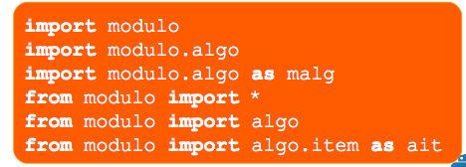
Comandos básicos
Alguns comandos básicos que podem ajudar no ínicio!
  dir(element) - todos os atributos e métodos que estão associados a elemento.
  type(element) - Descobrir o tipo do objeto!
  import - importe módulos para uso no seu código!
Python Aula 03

Slide 30
Exercício 01
Faça um programa que peça 2 números e um real.
  Calcule e mostre:
    O produto do dobro do primeiro com a metade do segundo
    A soma do triplo do primeiro com o terceiro
    O terceiro elevado ao cubo
Python Aula 03

Slide 31

Atribuição
... Vamos entender como funciona atribuição!
Python Aula 03

Slide 32
Atribuição
Atribuição de uma variável em Python significa criar um rótulo para armazenar uma referência para algum objeto.
  Atribuição cria referências e não cópias!
  Inferência do tipo da referência baseado no tipo de dado atribuído
A referência é deletada por meio de Garbage Collection
  Quando o objeto deixa de ser referenciado por nenhum outro rótulo(variável).
Python Aula 03

Slide 33
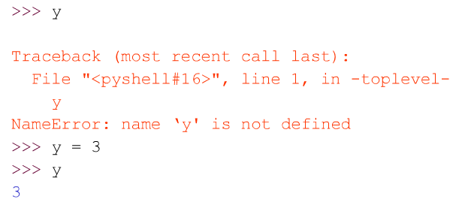
Atribuição
Lembre-se que Python a tipagem é dinâmica!
  Declarar variáveis sem atribuí-las irá levantar um erro!
Python Aula 03

Slide 34
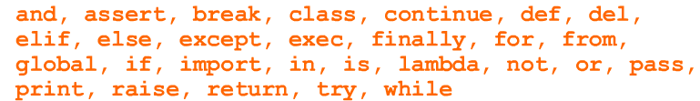
Atribuição
Você pode inicializar várias variáveis de uma só vez!
  x = y = z = 2.0
Rótulos de variáveis são Case Sensitive e não podem iniciar com número. Números, letras e underscores são permitidos!
  bob bob_2 _bob _2_bob bob_2 BoB
Não esquecer das palavras reservadas!
Python Aula 03

Slide 35
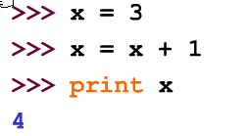
Atribuição
Entendendo manipulação de atribuição de referências
  x = y não significa que você fez uma cópia de y!
  x = y o que realmente faz é x referencia ao objeto que y referencia!
O que realmente acontece por trás dessa simples atribuição:
Python Aula 03

Slide 36
Atribuição
Mas e se fizermos isso ?! Qual será o valor de x ?
>>> x = “casa”
>>> y = x
>>> x = “fazenda”
>>> print x
Python Aula 03

Slide 37
Atribuição
>>> x = “casa”
>>> y = x
>>> y = “fazenda”
>>> print x
Mas e se fizermos isso ?! Qual será o valor de x ?
Do mesmo jeito que nós esperávamos! Dados nativos são imutáveis! (String, Inteiros, float, complexos).
>>> x = “casa” #cria 3, x referencia ao objeto string “casa”
>>> y = x # Cria variavel y, referencia ao objeto string “casa”
>>> y = “fazenda” #Cria referencia ao objeto string “fazenda”
>>> print x # Nenhum efeito em x, ainda referencia “casa”
>>> casa
Python Aula 03

Slide 38

Listas, Strings e Tuplas
... O poder de python agora!
Python Aula 03

Slide 39
Listas, Strings e Tuplas
Todos os três são Sequências!
  Podem ser indexados por algum valor ordinal posicional
  Todas as operações apresentadas aqui nesta seção podem ser aplicadas em todos os tipos de sequência
Listas
  li = [1,2,3, ‘abc’]
Tuplas
  li = (23, ‘abc’, 4.56, (2,3), ‘def’)
Strings
  st = “Hello World” st = ‘Hello World’
Exemplos2
Python Aula 03

Slide 40
Listas, Strings e Tuplas
Manipulando sequências!
  Pelo índice a partir de 0 Ex: ti [0]
  Índices podem ser positivos ou negativos! Ex: ti[1] (esq.) ti[-4] (dir.)
Fracionamento e matrizes!
  li[1:3] L[1:] matrix = [[1,3,4] , [3,5,6] , [7,8,9]]
Operador in
  retorna um booleano. Checa se um valor está em uma sequência!
    4 in li
Exemplos2
Python Aula 03

Slide 41
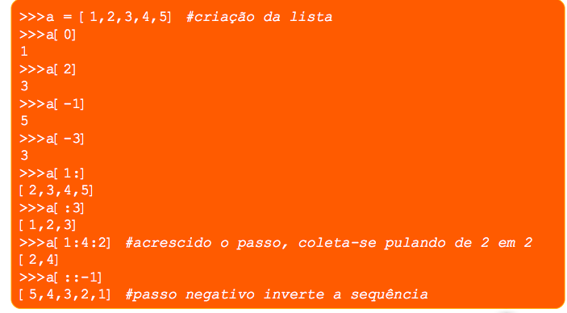
Listas, Strings e Tuplas
Exemplos2
Python Aula 03

Slide 42
Operacões em Listas
Operador + , *
  a = “Hello” + “ World” (concatenação)
  [3] * 4 (repetição)
Operador len() e append()
  len() - retorna um inteiro com o tamanho da sequência!
  pop() - retira o último elemento da lista (conceito de pilhas!)
  append() - adiciona um elemento ao final da lista!
Atribuição
  list[0] = ‘3’
  Fazendo cópias de sequência , Cuidado!!!
Exemplos2
Python Aula 03

Slide 43
Operacões em Listas
Qual será o valor de b ?
>>> a = [1,2,3]
>>> b = a
>>> a.append(4)
>>> print b
Python Aula 03

Slide 44
Operacões em Listas
Qual será o valor de b ?
Surpresa!
Dados do tipo listas, dicionarios e pré-definidos pelo usuário são mutáveis!
>>> a = [1,2,3]
>>> b = a
>>> a.append(4)
>>> print b
>>> b = [1,2,3,4]
Python Aula 03

Slide 45
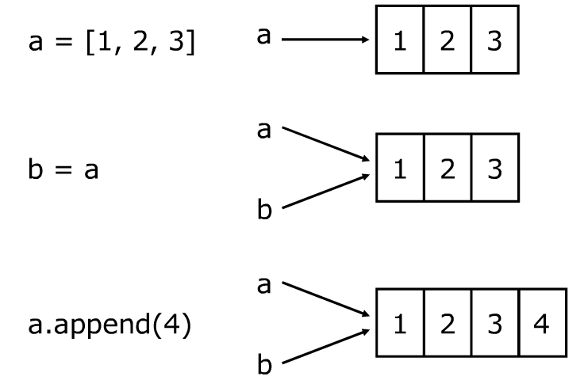
Operacões em Listas
Python Aula 03

Slide 46
Operacões em Listas
Para fazer cópias de listas
  a = b[:] (2 cópias independentes)
  a = b (os 2 referenciam o mesmo objeto)
Qual a diferença entre listas e tuplas ?
  Listas são mutáveis e Tuplas imutáveis!
  l = [1,‘abc’,4] t = (1,‘abc’,4,5)
Atribuição em listas e tuplas
  list[0] = ‘3‘ ok!
  t[0] = 3 NOK!!! (Deve-se criar uma nova tupla! - t = (3, ‘abc’,4,5)
Exemplos2
Python Aula 03

Slide 47
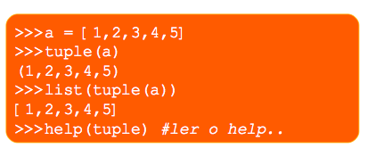
Tuplas x Listas
Listas são mais lentas porém mais poderosas que tuplas
  Listas podem ser modificadas e tem diversos operadores que podem ser utilizados
  Tuplas são imutáveis e tem menos funcionalidades!
Para converter entre listas e tuplas ?
  li = list(t)
  t = tuple(li)
Exemplos2
Python Aula 03

Slide 48
Métodos muito usados
append(), insert(), extend(), del()
index(), count(), remove(), pop()
reverse() , sort()
etc.
Exemplos2
Python Aula 03

Slide 49
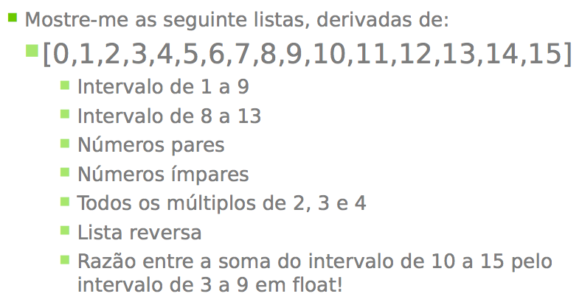
Exercício 02
Python Aula 03

Slide 50
Strings
Formatação e conversão de Strings
Usam os mesmos operadores básicos de lista
Multi-Strings, Strings com aspas simples e duplas
Caracteres Speciais e str() e unicode()
Exemplos2
Python Aula 03

Slide 51
Strings
Também uma sequência e é Imutável!
  “42” + 1 (erro!) Use “42” + str(1)
  float(), int() -> string para numéro
Atribuição
  S = ‘spam’ S[0] = ‘x’ ERRO!!!
  Strings são imutáveis!
  String -> Lista -> String (.join)
Formatação de string
Exemplos2
Python Aula 03

Slide 52
Métodos mais usados
find(), replace(), join(), split()
isdigit(), islower(), strip(),
startswith(), upper(), lower()
etc.
Exemplos2
Python Aula 03

Slide 53
Exercício 03
Crie uma lista com o nome de 10 pessoas e sorteie uma pessoa, depois embaralhe novamente e sorteie outra (sem repetição)
Dica: help(random) - módulo para aleatoriedade.
Faça um programa que permita ao usuário digitar o nome e em seguida mostrar ao usuário de trás pra frente somente em letras maiúsculas.
Dica: Procure pela documentação do help(“”) !
Python Aula 03

Slide 54

Dicionários
Um “hash map” pythonico!
Python Aula 03

Slide 55
Dicionários
Estrutura de dados em forma de coleções onde os items são armazenados e buscados pela chave em vez do deslocamento posicional.
  Chaves podem ser quaisquer objetos do tipo imutável
  Valores podem ser de qualquer tipo
  Um dicionário pode armazenar diferentes tipos de valores e é mutável!
Criando e modificando dicionários!
  d = {“user” : “Marcel” , “password”: 2342}
Exemplos3.py
Python Aula 03

Slide 56
Dicionários
Dicionários não são ordenados!
  Uma nova chave pode aparecer em qualquerr lugar
  Funciona como “hashing”
Algums métodos:
  has_key(‘eggs’) , clear() , del d[‘key’] , keys(), values(), items(), get() , update()
  copy() fazer cópias de dicionários ! (Lembre-se que dicionario é mutável!)
Exemplos3.py
Python Aula 03

Slide 57

Arquivos
Como é fácil manipular um arquivo!
Python Aula 03

Slide 58
Arquivos
Apenas uma linha para abrir um arquivo!
  file = open(“data”, ‘r’) tipos: r, a, w
Alguns métodos para operações em arquivos:
  file.read(), readline(), readlines(),
  file.write(), writelines(),
  file.close()
Exemplos3.py
Python Aula 03

Slide 59

Booleanos
Expressões lógicas
Python Aula 03

Slide 60
Expressões lógicas
True e False são constantes em Python
  False : 0, None, [] , {} , 0.0
  True: Valores Numéricos exceto 0, objeto não vazios
  Um dicionário pode armazenar diferentes tipos de valores e é mutável!
Operadores de comparação: ==, != , < , <=, etc.
  X == Y ( efetua teste de equivalência de valor)
  X is Y (Testa a identidade do objeto)
Exemplos3.py
Python Aula 03

Slide 61
Expressões lógicas
None é similar ao NULL em linguagem C
  L = [None] * 100 (declara uma lista de 100 items None )
Operações com or e and
  not -> inversão lógica (true -> false , false -> true)
  and e or (&& e II)
    **Casos especiais: Ele retorna o valor de uma das sub-expressões!
isinstance(element,type)
  Verifica se um elemento é do tipo type
Exemplos3.py
Python Aula 03

Slide 62
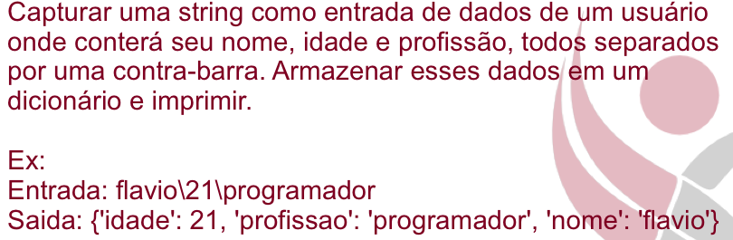
Exercícios 04
Exemplos3
Python Aula 03

Slide 63
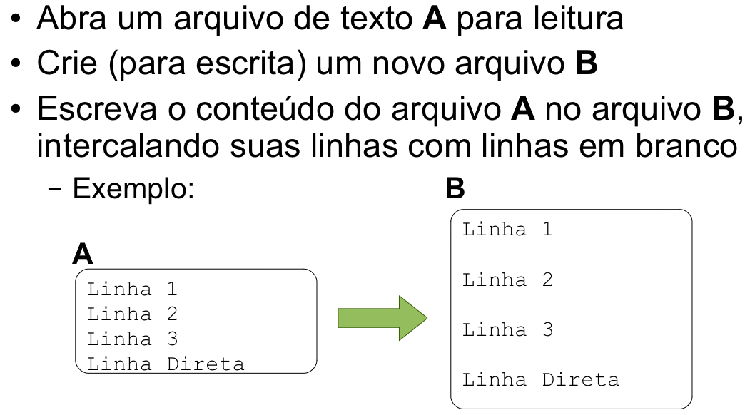
Exercícios 05
Exemplos3
Python Aula 03

Slide 64

Instruções compostas
If python == “cool”:
        print “Oh yeah!”
Python Aula 03

Slide 65
Fluxo de Controle
Várias expressões Python para controlar o fluxo do programa. Todos eles fazem uso de testes condicionais booleanos.
  ifs, else
  loops while, for
  assert
Python Aula 03

Slide 66
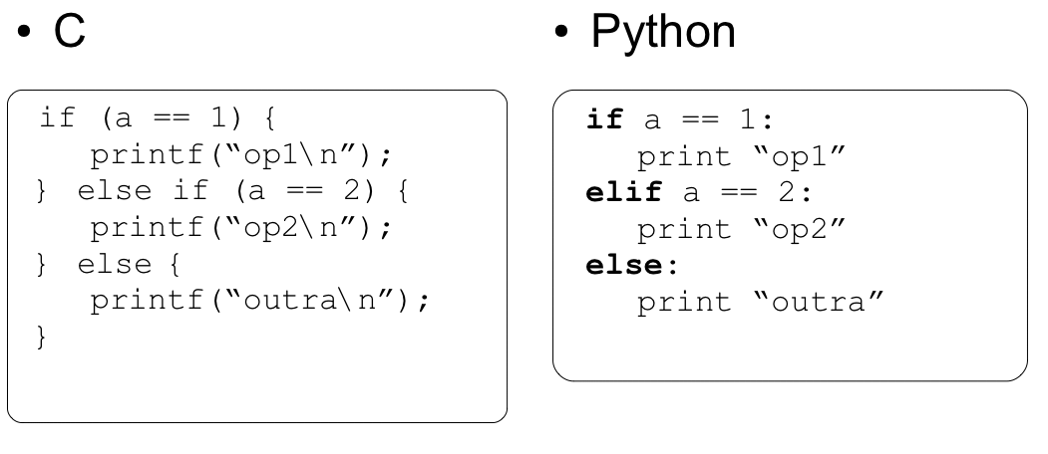
Instruções if
Não esqueçam da identação em blocos!
E do (:) após a expressão booleana!
Exemplos4
Python Aula 03

Slide 67
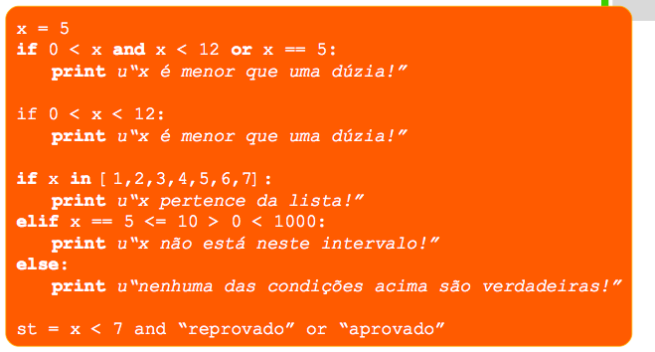
Instruções if
Exemplos4.py
Python Aula 03

Slide 68
Instrução assert
O uso de assert permite verificar se algo é verdadeiro durante a execução do programa.
  Se a condição for falsa, o programa é interrompido.
    assert(number_of_players < 5)
Python Aula 03

Slide 69
Instruções while
Você pode usar o comando break para sair do loop mais próximo que a envolve.
Você pode usar o comando continue para pular para o ínicio do loop mais próximo que a envolve e pular para a próxima iteração.
Você pode usar o comando pass quando você não quer que se faça nada (instrução vazia)
Você pode o o bloco else do loop para quando se quer executar um código quando se sai normalmente do loop (sem ser por comando break)
Exemplos4
Python Aula 03

Slide 70
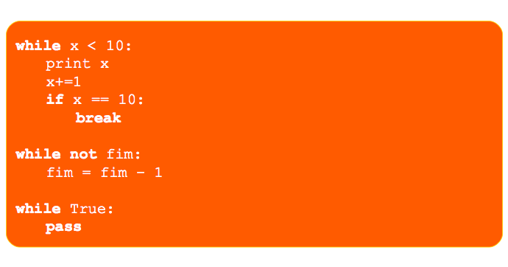
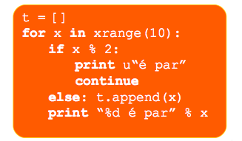
Instruções while
Exemplos4
Python Aula 03

Slide 71
Instruções for
Loops for iteram sobre uma sequência de items (listas, tuplas, string ou quaisquer outros objetos cuja a linguagem considere como um “iterator”)
Várias maneiras de iterar sobre um conjunto de items!
Também possui o bloco else quando se sai normalmente do loop (similar ao while)
Função muito usada nos loops for: range()
  range() - Retorna uma lista de números que varia de 0 a ao número passado como parâmetro.
  xrange() - Retorna uma lista como range() só que libera o item quando for requisitado! Mais eficiente, porém apenas com items do mesmo tipo e sem suporte à slicing, repetição e concatenação.
Exemplos4
Python Aula 03

Slide 72
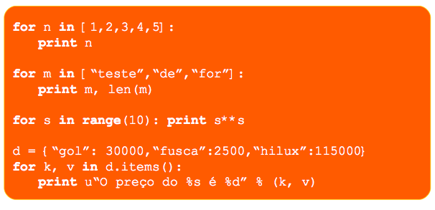
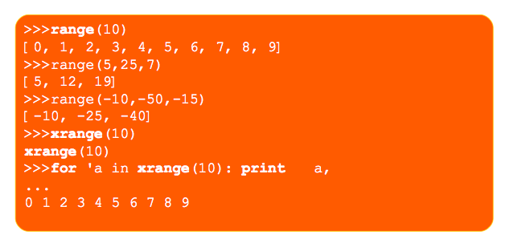
Instruções for
Exemplos4.py
Python Aula 03

Slide 73
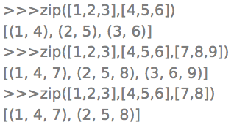
Instrução zip
zip() é bastante poderoso, pode unir sequências onde retorna uma lista de tuplas que se distribuem em pares os items paralelos extraídos dessas sequências.
Permite também facilitar a construção de dícionarios!
  x = dict(zip(kes,vals))
Exemplos4.py
Python Aula 03

Slide 74

Compreensão de listas
        [i for i in “python é fácil demais”]
Python Aula 03

Slide 75

Compreensão de listas
Funcionalidade muito poderosa da linguagem Python
  Gera uma lista nova aplicando uma função para cada elemento da lista original.
  Muito usado por programadores Python! (Economia de código!)
A sintaxe da compreensão de lista usa-se de palavra-chaves:
      [expression for name in list]
Python Aula 03

Slide 76
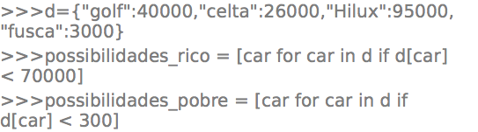
Compreensão de listas
Permite também o uso de filtros (deteminam se uma determina expressão deve ser executada sobre um membro da lista)
      [expression for name in list if filter ]
Exemplos4.py
Python Aula 03

Slide 77
Compreensão de listas
Você também pode aninhar compreensão de listas!
      [expression for name in [expression for name in list]]
Exemplos4.py
Python Aula 03

Slide 78
Exercícios 05
Crie duas listas com números de 0 a 9, embaralhe as listas e sorteie um número de cada um para formar uma dezena. Repita a operação 5 vezes, assim como a Mega Sena. Caso a dezena caia como 00 faça o sorteio novamente até sair outra combinação. Depois exiba as dezenas sorteadas.
Faça um programa que imprima na tela apenas os números ímpares entre 1 e 50 (usando compreensão de listas!)
Python Aula 03

Slide 79
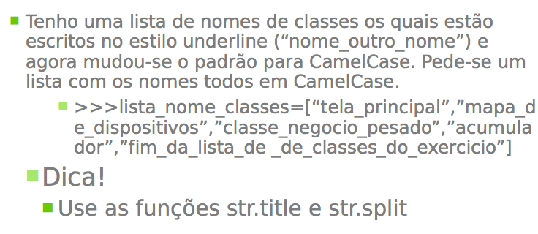
Exercícios 05
Python Aula 03

Slide 80

Exercícios 05
Python Aula 03

Slide 81
QuickSort
Algoritmo de ordenação bastante utilizado e muito eficiente
Complexidade BigO(nlogn)
1 . Escolher um pivô inicial x;
2. Colocar todos itens com chave menor que a de x à esquerda de x, formando uma seqüência S1;
3. Colocar todos itens com chave maior que a de x à direita de x, formando uma seqüência S2;
4. Isto feito, o mesmo processo é aplicado às seqüências S1 e S2, que por sua vez
produzirão novos segmentos;
5. O processo deve ser aplicado sucessivamente às seqüências enquanto
elas tiverem tamanho ≥ 1;
Python Aula 03

Slide 82
QuickSort
Você pensaria assim...
def partition(list, l, e, g):
if list == []:
return (l, e, g)
else:
head = list[0]
if head < e[0]:
return partition(list[1:], l + [head], e, g)
elif head > e[0]:
return partition(list[1:], l, e, g + [head])
else:
return partition(list[1:], l, e + [head], g)
Python Aula 03

Slide 83
QuickSort
Agora que você sabe compreensão de listas, você pode fazer assim!
def qsort(L):
if len(L) <= 1: return L
return qsort( [ lt for lt in L[1:] if lt < L[0] ] ) + [ L[0] ] + \
qsort( [ ge for ge in L[1:] if ge >= L[0] ] )
E não é que lembra a linguagem funcional Haskel ?!
# qsort [] = []
# qsort (x:xs) = qsort elts_lt_x ++ [x] ++ qsort elts_greq_x
# where
# elts_lt_x = [y | y <- xs, y < x]
# elts_greq_x = [y | y <- xs, y >= x]
Python Aula 03

Slide 84
Ordenação
Mas um programador Pythonico, ainda faria mais eficiente!
list.sort()
Utiliza-se de uma implementação nativa de Python para ordenação de sequências! Mais eficiente, híbrido com complexidade no pior caso de nlogn.
Python Aula 03

Slide 85
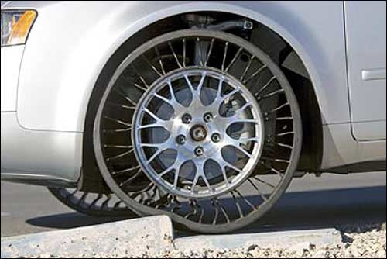
Python é muito poderoso!
Não precisa reinventar a roda! Molde-a para adaptar ao seu problema!
A documentação de Python é bastante vasta e há muitas funcionalidades prontas!
Python Aula 03

Slide 86
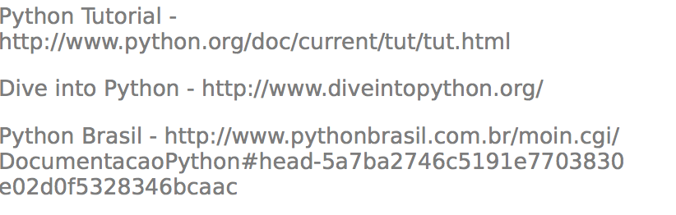
Referências
Python Aula 03

Slide 87

Python Básico
Marcel Pinheiro Caraciolo
Python Aula 03

